Slide 1
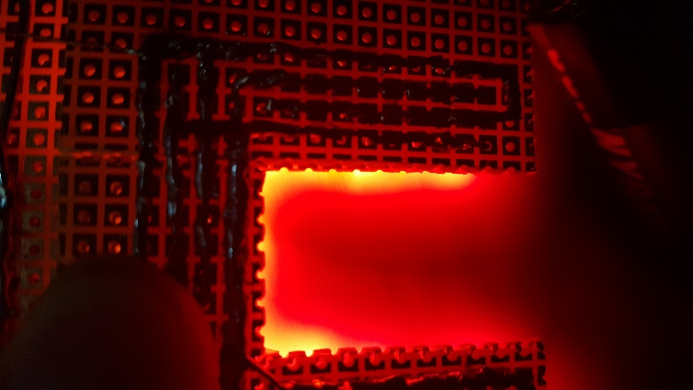
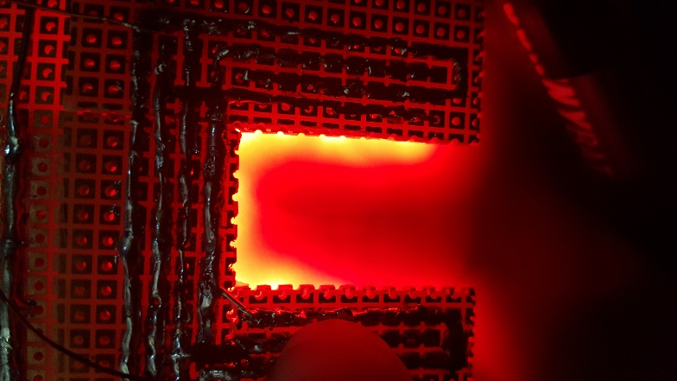
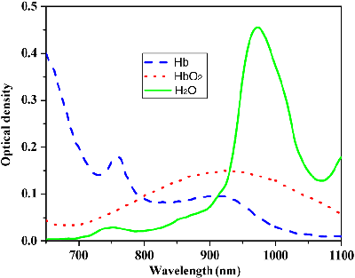
طراحی و ساخت سیستم نمایش عروق خونی در داخل بافت با استفاده از پردازش تصاویر حاصل از نور قرمز دانشجو: زهرا شهریاری
استاد راهنما: دکتر سید کمال‌الدین ستاره‌دان
دانشکده مهندسی برق و کامپیوتر، دانشگاه تهران
نتایج
مقدمه
مشکل رگ‌یابى در نوزادان به دلیل باریک شدن رگ، انقباض دیواره عضلانی رگ و خون رسانی ضعیف و همچنین نمایان نبودن و دشواري تزریق و ایجاد خون ریزى به علت پاره شدن رگ در هنگام تزریق یا خون‌گیرى از نوزاد، معضلى است که همواره باعث ایجاد آزار و عارضه در نوزاد مى‌شود. همچنین در بسیاری از بیماران دیگر مانند افراد چاق که رگ‌ها در عمق بیشتری قرار دارند، افراد تیره پوست که تفاوت کمی بین رنگ پوست و رگ وجود دارد، افراد کهنسال و یا آسیب دیدگان حوادث جنگی یا ترافیکی که رگ‌ها از محل اصلی خودشان منحرف شده‌اند، عموما پیدا کردن رگ کاری دشوار برای کادر پزشکی و آزار دهنده و دردناک برای بیمار است. پیدا کردن رگ با استفاده از ویژگى‌هاى خاص متمایز کننده آن از دیگر بافت ها مى‌تواند باعث حل این مشکل شود.
در حال حاضر در بسیاری از کاربردهای پزشکی نیاز به مکان‌یابی و یا نمایش موقعیت عروق می‌باشد. برای انجام این کار روش های متفاوتی مانند تصویر برداری فراصوت و یا اشعه ایکس به همراه تزریق مواد حاجب خاص وجود دارد که هرچند نسبتاً داری کیفیت مناسبی هستند، ولی اولا به دلیل تهاجمی بودن برای کاربردهای روزمره و یا در مورد برخی بیماران خاص مانند نوزادان یا خانم‌های باردار مناسب نیستند، ثانیا بر روی برخی افراد همانند افراد تیره پوست به خوبی جواب نمی‌دهند و ثالثا اینکه برای به کار بردن این روش‌ها به یک اتاق تاریک جداگانه، تجهیزات گران قیمت و نیروی انسانی دارای تخصص ویژه نیاز است و همه این‌ها باعث می‌شود که مکان یابی رگ‌ها به این روش کاری پرهزینه و بدون صرفه‌ی اقتصادی باشد. به همین دلیل معمولا با انجام سعی و خطا و اقدام به تزریق‌های متعدد عروق مکان یابی می‌شوند. مسلما در طی این آزمون و خطاها، به ویژه اگر پرستار یا پزشک فاقد تجربه و دانش کافی باشند، عوارضی همچون پارگی رگ، التهاب رگ، زخم شدن بافت و یا آسیب به عصب ممکن است پدید آید.
دستگاه رگ‌یاب توانسته تا حد نسبتا خوبی این مشکلات را حل کند و به کاربر امکان مشاهده بهتر رگ‌هاى سطحى را بدهد. البته این مشاهدات مى‌بایست به تاریخچه‌ى بیمارى بیمار و اطلاعات بدست آمده از سایر آزمایشات انجام شده به منظور تشخیص بهتر مطابقت داده شوند. اطلاعات به دست آمده نباید به عنوان تنها پایه ى تشخیصى بالینى بیمار استفاده شود.
با استفاده از تکنیک جدید Transillumination (مطالعه‌ی عضو به وسیله نور) که به فن‌آوری side-transillumination نیز معروف است می‌توان به تصویر بهتر از عروق در هر کجای بدن دست یافت.
طیف نگاری مادون قرمز نزدیک مزیت‌های زیادی مانند هزینه‌های عملیاتی پایین، سادگی استفاده و تحمل حرکت دارد. طیف فروسرخ، به گستره ای از طول موج پس از امواج مرئی تا امواج رادیویی یعنی ۷۵۰ نانومتر تا ۱ میلیمتر گفته می‌شود. این طیف به سه ناحیه فروسرخ نزدیک، میانه و دور تقسیم می‌شود. یکی از روش‌های طیف‌سنجی بسیار مفید که به ما در شناسایی نوع پیوندهای موجود در یک ترکیب کمک می‌کند، طیف‌سنجی مادون قرمز (InfraRed) یا همانIR می‌باشد. طیف‌سنجی مادون قرمز، روشی برای شناسایی مولکول‌ها و بخصوص گروه‌های عاملی مولکول‌هاست. هر ماده‌ای، طیف مادون قرمز مخصوص به خود را دارد و همانند اثر انگشت‌، مختص همان مولکول می‌باشد. اگر طیف IR یک ترکیب آلی مجهول را در اختیار داشته باشیم، با تعیین حضور محتمل‌ترین گروه‌های عاملی با بررسی ناحیه فرکانس گروهی و سپس مقایسه جزئیات طیف مجهول با طیف ترکیب‌های خالصی که محتوی کلی گروه‌های عاملی یافت شده هستند می‌توان ترکیب را شناسایی کرد.
در دستگاه رگ‌یاب با توجه به دانستن مواد آلی موجود در بافت اندام‌ها و بافت خون و رگ، می‌توان با تاباندن اشعه‌ی مادون قرمز نزدیک به صورت غیر تهاجمی به بافت مورد نظر، به محل رگ‌ها و عروق خونی دست یافت. در این مثال خاص به دلیل ترکیبات موجود در بافت اندام و خون می‌توان از تابش نور قرمز نیز به جای نور مادون قرمز استفاده کرد.
با توجه به ضریب جذب نور توسط Hb، HbO2 و آب در طول موج‌های مختلف نور، بازه 700 تا 900 نانومتر مناسب‌ترین بازه برای تصویر برداری جهت یافتن محل رگ‌ها می‌باشد. زیرا نور عمیق‌تر به داخل بافت نفوذ می‌کند. این محدوده مادون قرمز نزیک نام دارد. لکن در محدوده نور قرمز هم امکان تشخیص رگ‌ها و تصویر برداری از آن‌ها وجود دارد که در این پژوهش به جهت سادگی، به عنوان قدم اول تصویر برداری، از نور قرمز برای پیدا کردن محل رگ‌ها استفاده شده است.
با استفاده از دستگاه رگ‌یاب که با نور قرمز کار می‌کند عروق سطحى که در عمق کمتر از mm ۶ از سطح پوست قرار دارند به شکل سایه‌هاى تیره در یک background روشن مشاهده مى‌شوند. این مشاهده به وسیله دو فاکتور نوع نور و مشخصه‌هاى پوست امکان پذیر است. دستگاه‌های رگ‌یابی که با نور مادون قرمز کار می‌کنند قادر به نشان دادن عروق سطحی تا عمق حدودا mm ۳ می‌باشند. به طور کلی با افزایش طول موج نور میزان تضعیف نور در بافت افزایش یافته و در نتیجه حداکثر عمقی که می‌توان رگ‌ها را مشاهده کرد کاهش می‌یابد.
تصویر گرفته شده از رگ دست با روشن بودن LED های قرمز و زرد به صورت هم‌زمان
تصویر گرفته شده از رگ دست با روشن بودن LED های قرمز
لبه‌ی استخراج شده از رنگ قرمز تصویر اصلی با روشن بودن LED های قرمز
لبه‌ی استخراج شده از تصویر سیاه و سفید با روشن بودن LED های قرمز
لبه‌ی استخراج شده از رنگ قرمز تصویر اصلی با روشن بودن LED های قرمز و زرد
لبه‌ی استخراج شده از تصویر سیاه و سفید با روشن بودن LED های قرمز و زرد
ساختار پیشنهادی
جمع بندی
نتایج پیش پردازش و پردازش‌های انجام شده بر روی تصاویر اخذ شده از رگ دست در حالتی که تنها LED های قرمز روشن بودند و همچنین در حالتی که هر دو سری LED های قرمز و زرد هم‌زمان با هم روشن بودند آورده شد و در هر مورد عملیات پردازشی یکبار بر روی تصویر سیاه و سفید استخراج شده از روی تصویر اصلی و بار دیگر بر روی تصویری که تنها رنگ قرمز تصویر اصلی را داشت پیاده شد و نتایج آن ها با هم مقایسه گردید.
ساختار کلی این پژوهش به این صورت است که پس از اخذ تصویر، یک سری عملیات پیش‌پردازشی و پردازشی بر روی تصویر انجام می‌شود و پس از یافتن محل رگ، حاشیه آن نمایش داده می‌شود. در مرحله پیش‌پردازشی داده‌های اضافی تصویر دور ریخته می‌شود، به روش moving average نویز آن کم می‌شود و تصویر با یک فیلتر بالاگذر فیلتر و لبه‌های آن نرم می‌شود. سپس در قسمت پردازشی مکان دقیق رگ پیدا و حاشیه‌ی آن نمایش داده می‌شود.
مطابق آنچه که مشاهده شد در حالت کلی تصویری که در آنLED های قرمز و زرد با هم روشن بودند، رگ‌های سطحی خیلی بهتر و واضح‌تر نشان داده می‌شد. به علاوه در انجام پردازش بر روی تصاویر، تصاویری که به دست آمده از رنگ قرمز تصویر اصلی بودند، خروجی دقیق‌تری نسبت به تصاویر سیاه و سفید داشتند. به این ترتیب حالت بهینه برای انجام عملیات رگ‌یابی به دست آمد.
برای ساخت دستگاه رگ‌یاب در ابتدا تنها ازLED های قرمز و در ساخت سری دوم ازLED های قرمز و زرد به صورت همزمان برای به وجود آمدن امکان دستیابی به نور نارنجی استفاده شد. برای سادگی و ارزان بودن تغذیه مدار از دو باتری قلمی استفاده و برای کنترل میزان جریان عبوری از هرLED مقاومت‌های متناسب را با آن‌ها سری کردیم. با قرار دادن یک کلید امکان روشن و خاموش کردنLED ها و تغییر حالت بین خاموش، نور قرمز، نور زرد، نور نارنجی (قرمز و زرد به صورت همزمان) فراهم شد.
طراحی دستگاه به تقریبا مشابه یک نیم بیضی انجام شد تا امکان دیده شدن رگ از فضای بینLED ها راحت باشد. همچنین نحوه قرار دادن LEDها به گونه تنظیم شد که فاصله بین آن‌ها کمترین مقدار ممکن باشد که هم ابعاد دستگاه در حد امکان کوچک باشد و هم اینکه با داشتن فضای محدود بتوان به بیشترین شدت نور ممکن دست یافت.
پس از ساخت دستگاه در نرم افزار MATLAB یک کد برای مکان‌یابی رگ در تصاویر مختلف گرفته شده از افراد متفاوت نوشته شد که شامل فیلتر کردن تصویر و سپس مکان‌یابی رگ یکبار با استفاده از تصویر سیاه و سفید به دست آمده از تصویر اصلی و بار دیگر با استفاده از استخراج رنگ قرمز تصویر است. سپس با تست دستگاه بر روی 10 دختر 20 تا 24 ساله و تصویر برداری با دوربین 16 مگاپیکسل از رگ‌های آن‌ها و سپس اجرا کد بر روی تصاویر اخذ شده صحت کار انجام شده مورد بررسی قرار گرفت.
برای کار کردن با این تصاویر در نرم‌افزار MATLAB نیاز است که ابتدا تصویرRGB ای که در اختیار داریم را به یک رنگ تبدیل کنیم. یعنی یا تصویر سیاه و سفید را از روی تصویر اصلی استخراج کرده و یا یکی از رنگ‌های قرمز، آبی یا سبز را جدا کنیم. با توجه به اینکه برای یافتن رگ از نور قرمز رنگ استفاده شده است، منطقی است که در صورت تمایل برای جدا کردن یک رنگ از تصویر و انجام عملیات پردازشی روی آن، رنگ قرمز جدا گردد. در این پژوهش کلیه عملیات پیش پردازش، پردازش و بخش بندی هم بر روی تصویر سیاه و سفید استخراج شده از روی تصویر اصلی و هم بر روی تصویری که تنها دارای رنگ قرمز تصویر اصلی است انجام شد و نتایج این دو پردازش با هم مقایسه گردید.
مراجع
F. Matthews, B. A. Pearlmutter, T. E. Ward, C. Soraghan, and C. Markham, "Hemodynamics for brain-computer interfaces," Signal Processing Magazine, IEEE, vol. 25, pp. 87-94, 2008.
R. Varna, S. D. Sahane, S. S. Thkre, “Infrared Veinviewer,” International Journal Of Engineering And Technology, vol. 2, issue. 1, 2014.
L. A. Sordillo, Y. Pu, S. Pratavieira, Y. Budansky, and R. R. Alfano, “Deep optical imaging of tissue using the second and third near-infrared spectral windows,” Journal of Biomedical Optics, vol. 19, May 2014.

